Slide 1
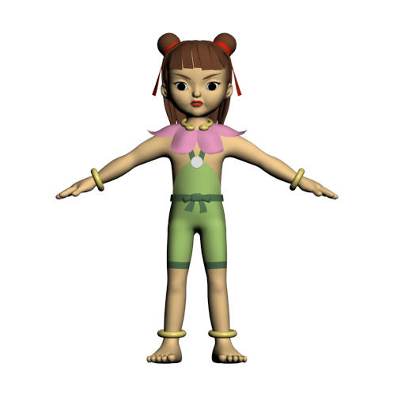
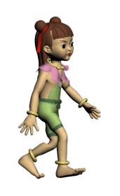
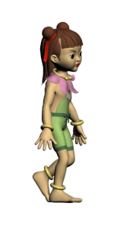
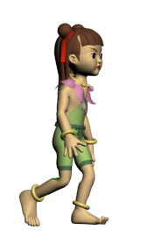
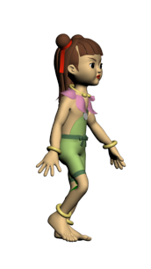
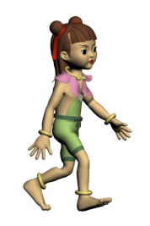

Postupci animacije ljudskih likova
Petar Mrazović
Mentor: prof. dr. sc. Željka Mihajlović

Slide 2
Skeletalna animacija
eng. skeletal animation
Najčešće korištena tehnika animiranja kralježaka kao što su ljudi, životinje, roboti i sl.
Kontrola deformacije bilo kojeg drugog objekta.
Olakšava složene procese animiranja pružajući korisniku pojednostavljeno sučelje.
Zaobilazi složene algoritme i matematičke transformacije.

Slide 3
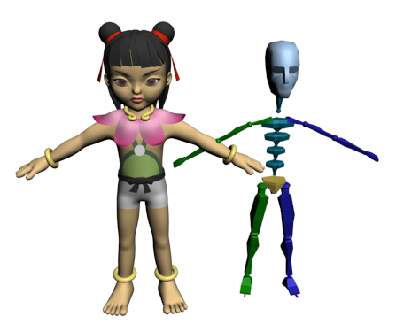
Skeletalna animacija
Tehnika računalne animacije u kojoj je model koji se animira predstavljen u dva glavna dijela:
1) površina koja ocrtava lik – koža (eng. skin, mesh)
2) hijerarhijski skup povezanih kostiju – kostur (eng. skeleton, rig)

Slide 4
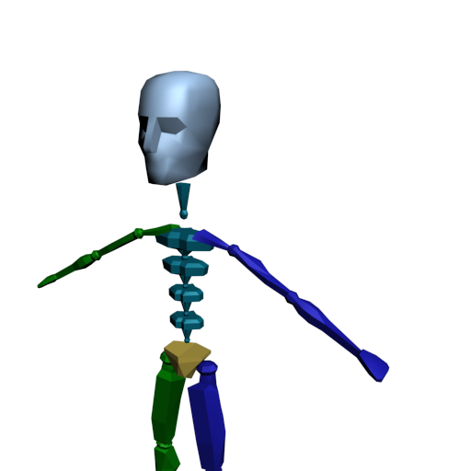
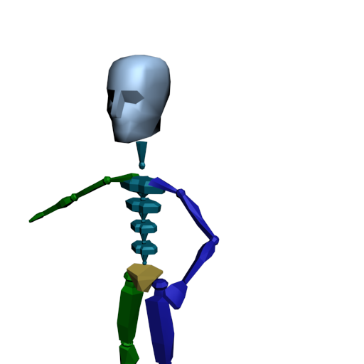
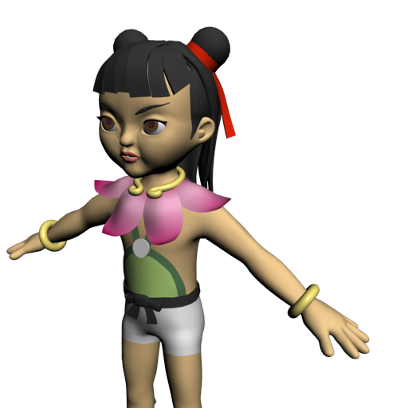
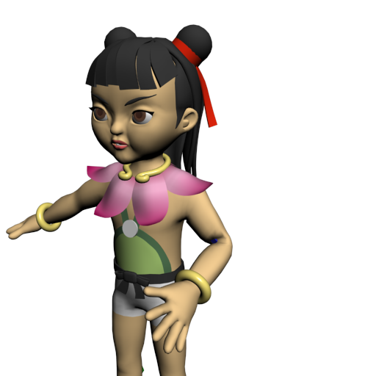
Skeletalna animacija
Svaka kost vezana je za određeni dio kože, tj. mreže vrhova (eng. vertex) i svojom trodimenzionalnom transformacijom (položaj, mjerilo, orijentacija) utječe na položaje vrhova, a time i izgled mreže.

Slide 5
Skeletalna animacija
Kosti modelu pridruženog kostura su međusobno povezane zglobovima.
Zglob općenito može imati do tri translacijska i tri rotacijska stupnja slobode (eng. degree of freedom, DOF).
Rotacija oko X, Y i Z osi
Translacija po X, Y i Z osi

Slide 6
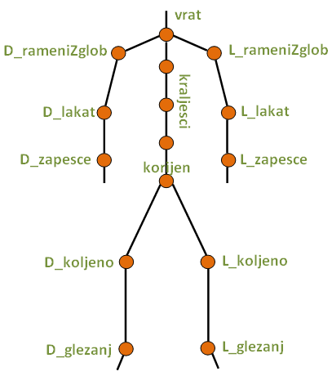
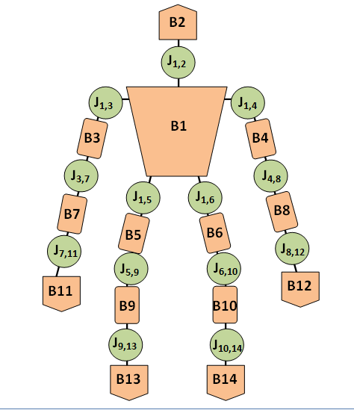
Skeletalna animacija

Slide 7
Kinematika
Matematička pozadina skeletalne animacije
Grana mehanike koja se bavi proučavanjem gibanja tijela ali ne uzimajući u obzir sile pod čijim se utjecajem to gibanje odvija – formalno opisivanje kretanja.
Najjednostavniji pristup u animaciji zasniva se na modelu kinematičkih lanaca.
Klasična mehanika razlikuje dvije vrste kinematike: unaprijednu i inverznu.

Slide 8
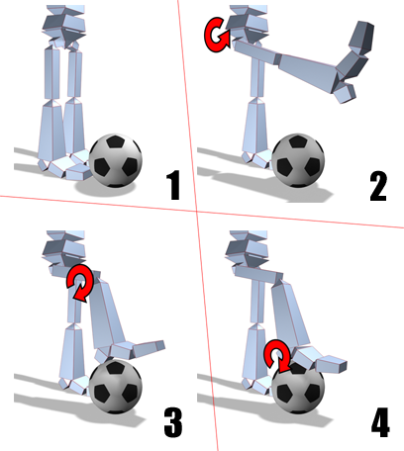
Unaprijedna kinematika
manipulator
Unaprijedna kinematika za manipulator zadaje položaje i kutove svih zglobova, te na osnovu njih izračunava položaj krajnje točke manipulatora.
Prostora manipulatora → Prostor kartezijevih koordinata

Slide 9
Inverzna kinematika
Za zadanu točku prostora pronalazi položaje i kutove svih zglobova manipulatora takvih da njegova krajnja točka bude u zadanoj točki (ili što bliže zadanoj točki u slučaju da nije dohvatljiva)

Slide 10





Inverzna kinematika
Primjer:
Θ₂
L₁
L₂
Θ₁
V(X_{e}, Y_{e})
Θ
O(0, 0)

Slide 11
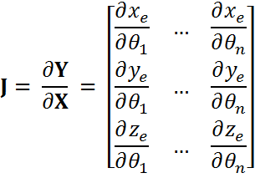


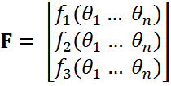



Inverzna kinematika
kutovi rotacije zglobova kinematičkog lanca:
pozicija krajnje točke lanca:
unaprijedna kinematika:
inverzna kinematika:

Slide 12
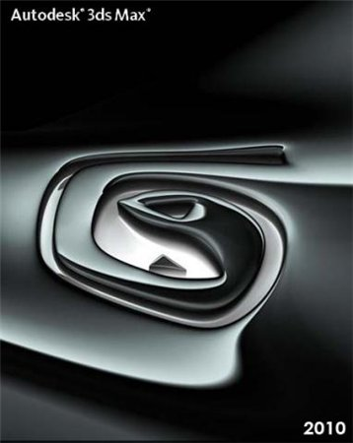

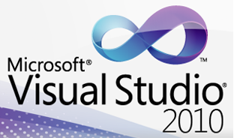


Implementacija programskog rješenja
Autodesk 3D Studio Max Student Version
Pandasoft DirectX Exporter
Microsoft XNA Framework
Microsoft Visual Studio 2010
Adobe Photoshop CS4
Implementacija:
    Priprema 3D modela
    Animacija 3D modela
    Učitavanje animiranog 3D modela
    Razvoj interaktivnih funkcionalnosti

Slide 13
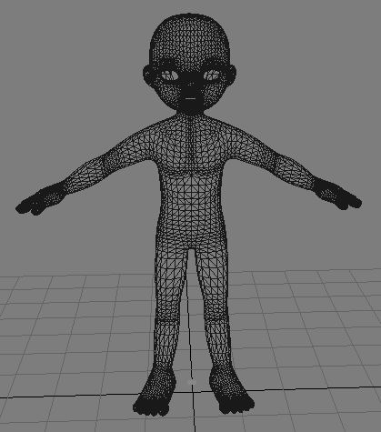
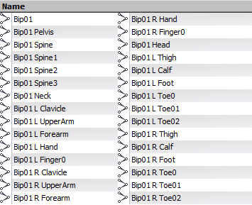
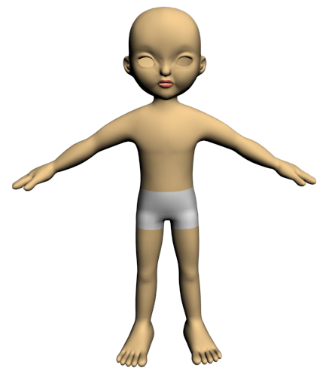
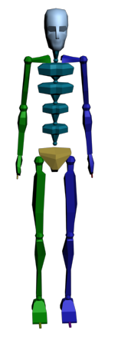
Priprema 3D modela

Slide 14
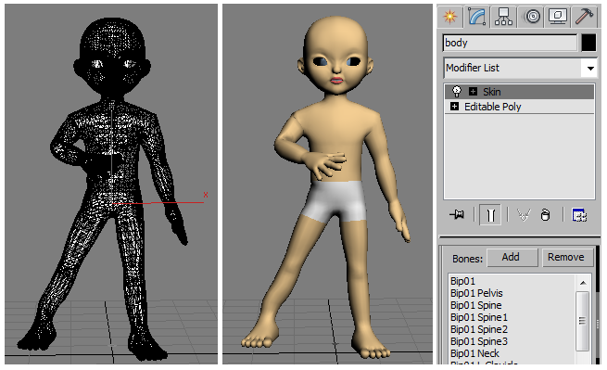
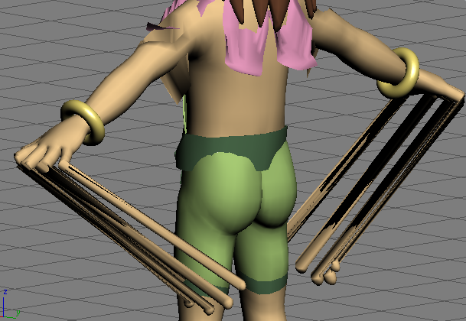
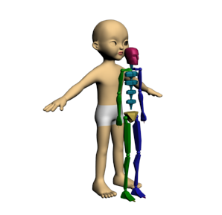
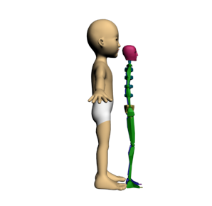
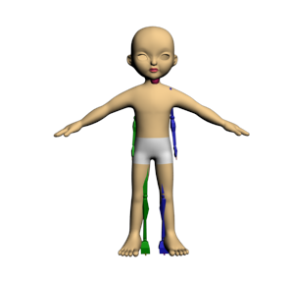
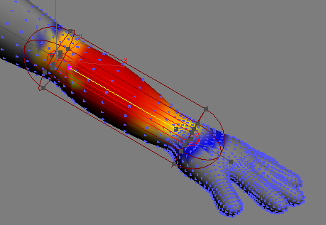
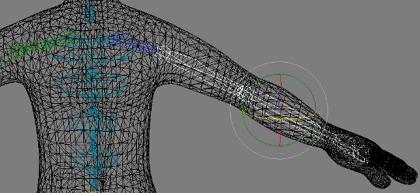
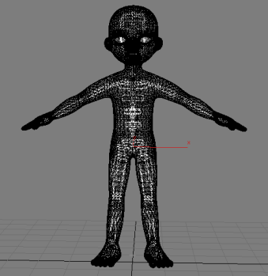
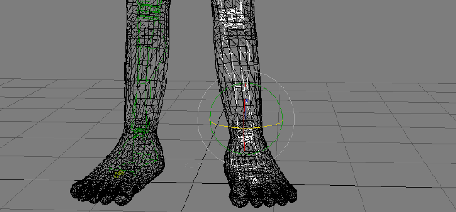
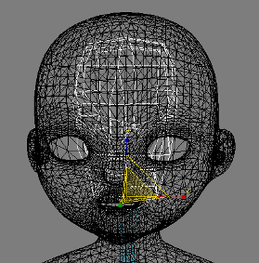
Priprema 3D modela
skinning

Slide 15
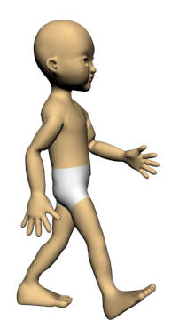
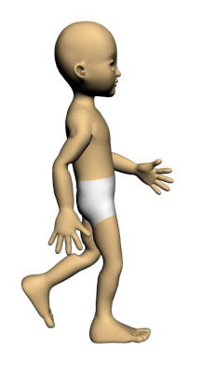
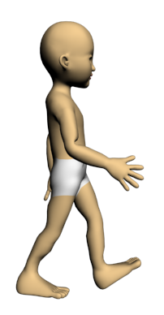
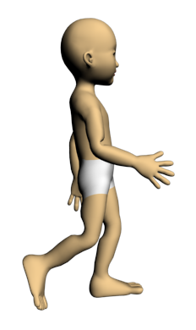

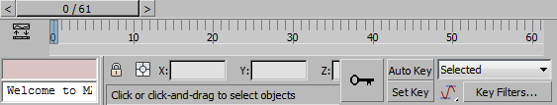
Animacija 3D modela
Animacija definiranjem tzv. ključnih trenutaka ili sličica (eng. keyframe)
Na temelju dvije ključne sličice interpolira se promjena položaja modela kako bi se ostvarila glatka animacija između sličica.

Slide 16
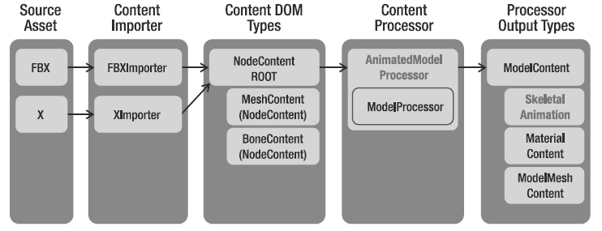
Učitavanje animiranog modela
Programsko rješenje Skinned model sample
Namjena edukaciji o animaciji modela metodom skeletalne animacije
Proširuje sustav Content Pipeline, tj. cjevovod sadržaja/resursa

Slide 17
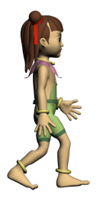
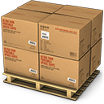

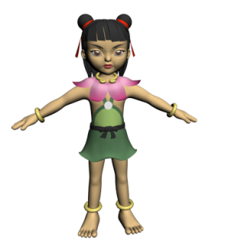


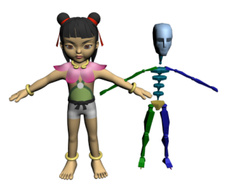



Programsko rješenje Skinned model sample
XNA Content Importer
(XImporter, FBXImporter)
X, FBX
Content Document Object Model (DOM)
Node Content
ModelProcessor
ModelContent
AnimationClip
Duration
KeyFrames
SkinnedModelProcessor
...
Process();
...
ProcessAnimation();
...
return model;
SkinningData
KeyFrame
Bone
Time
Transform

Slide 18

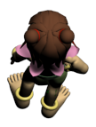


Kretanje modela po sceni
Cikličke animacije - beskonačne animacije na mjestu
+
Translacija modela
X
X
Z
modelRotation
modelRotation
Z
Vector3 modelVelocityAdd = Vector3.Zero;
modelVelocityAdd.X = -(float)Math.Sin(modelRotation);
modelVelocityAdd.Z = -(float)Math.Cos(modelRotation);
modelVelocity += modelVelocityAdd;
modelRotation += 0.5f
modelRotation -= 0.5f

Slide 19
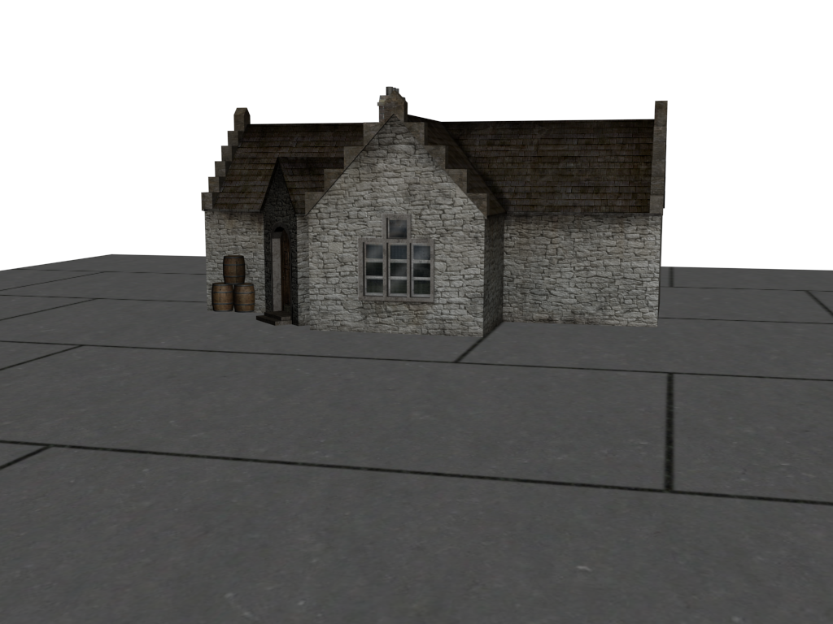

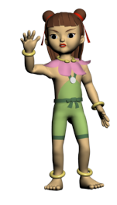


Završni izgled programskog rješenja
HVALA NA PAŽNJI!
Pitanja?

